Slide 2
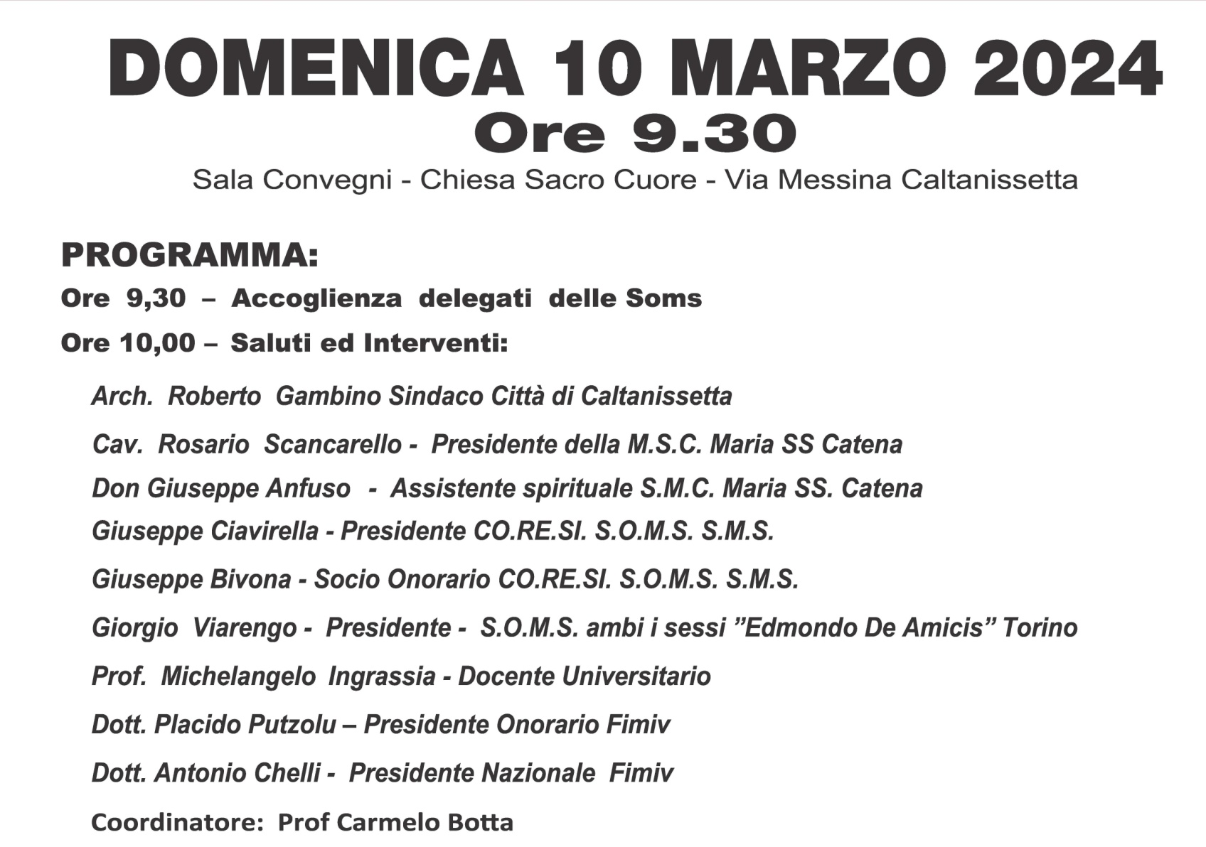

Slide 3
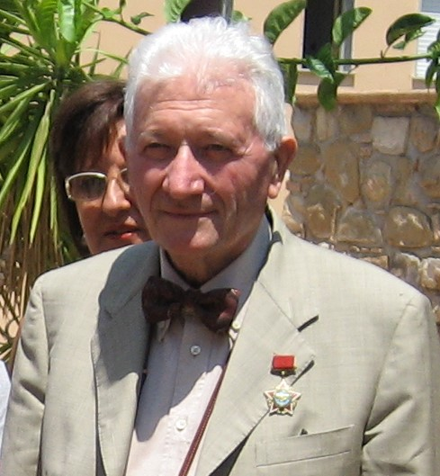
Sebastiano Solano
15 Agosto 1935
15 Maggio 2023
Nasce a Catania il 15/08/1935, da una famiglia operaia di ferrovieri, coniugato con Gemma (deceduta il 31/03/2020), hanno avuto tre figli, Ada, Iole e Eduardo.
è stato un Siciliano verace (in Piemonte)
un Piemontese tenace (in Sicilia),
da oltre cinquanta anni ha vissuto a Torino.

Slide 4
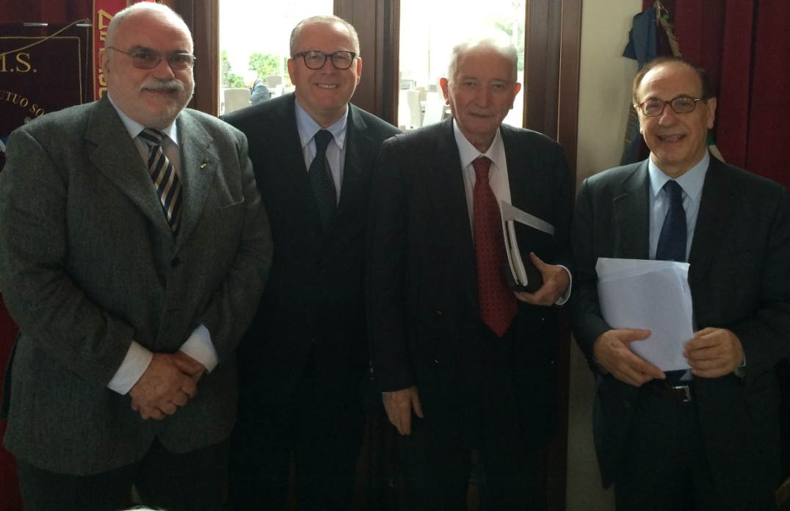
Si è laureato in Economia e Commercio all’Università di Catania e in Psicologia all’Università di Torino

Slide 5
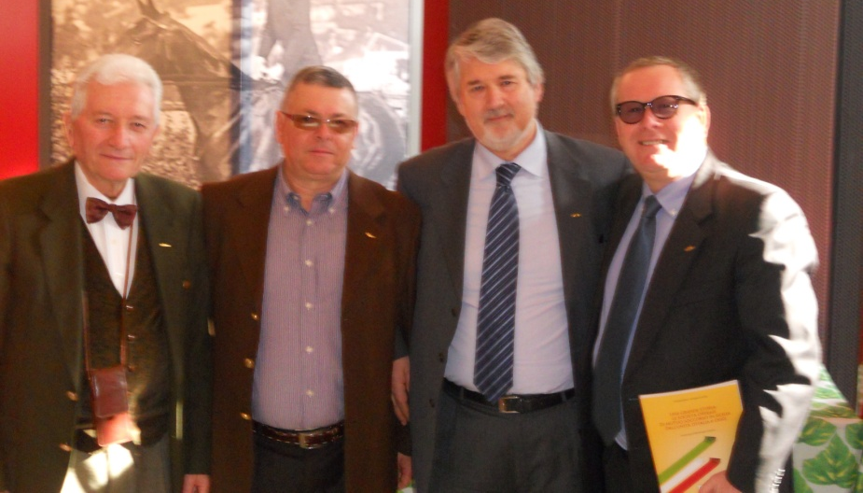
ha visto nascere nel dopoguerra le prime cooperative di consumo per l’acquisto di generi alimentari

Slide 6
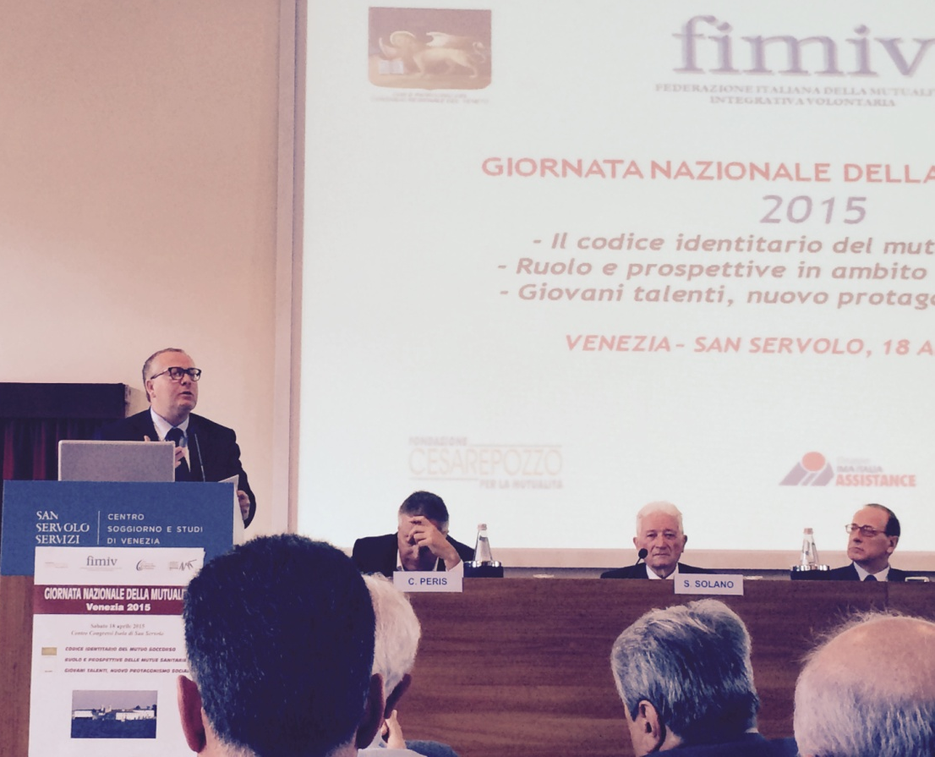
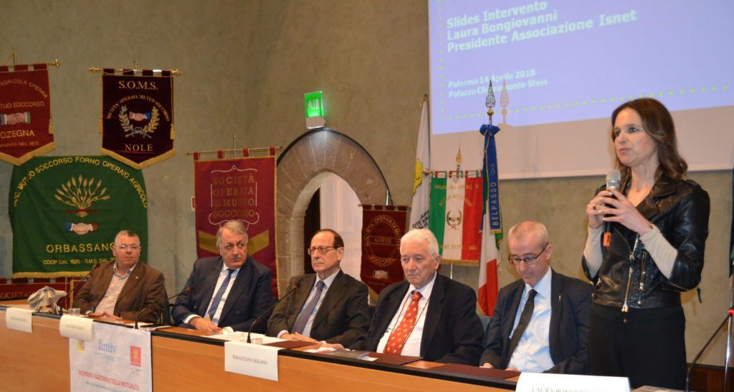
ha partecipato sin da giovane universitario ai movimenti delle leghe contadine nel cercare la solidarietà nella lotta al latifondo siciliano;

Slide 7
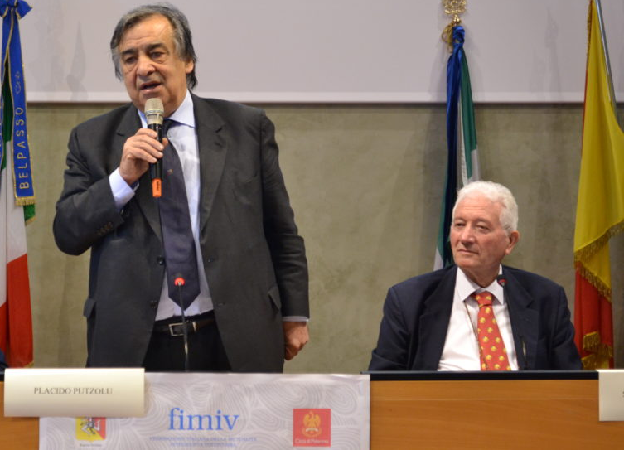
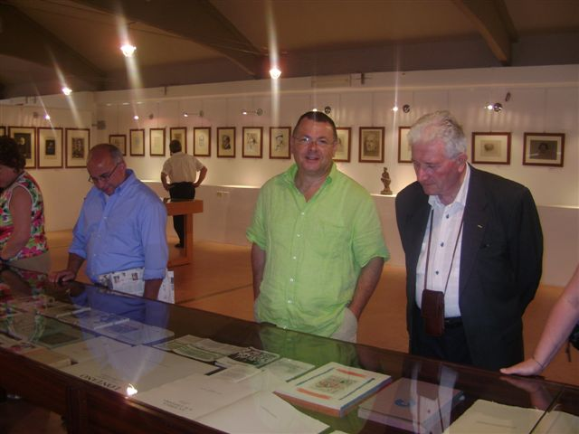
studioso di problemi socio-economici, in particolare ha esaminato le conseguenze economiche della Unificazione Italiana sulla Economia Siciliana, nella tesi di laurea, continuando successivamente ad approfondire gli stessi argomenti, come Assistente Universitario a Catania

Slide 8
è stato correttore di bozze nel giornale TUTTOSPORT di Torino;
ha lavorato da dirigente presso diverse istituzioni pubbliche nazionali occupandosi di reclutamento e selezione del personale

Slide 9
si è sempre impegnato a livello politico e sindacale nel rappresentare le categorie sociali più deboli, assicurandone sempre la massima visibilità e interesse

Slide 10
è stato negli anni 80 Presidente della SOMS di Borgo Po a Torino, ridandone vitalità e lustro, nonché, curatore degli archivi storici della stessa SOMS, ma anche delle altre SOMS piemontesi;

Slide 11
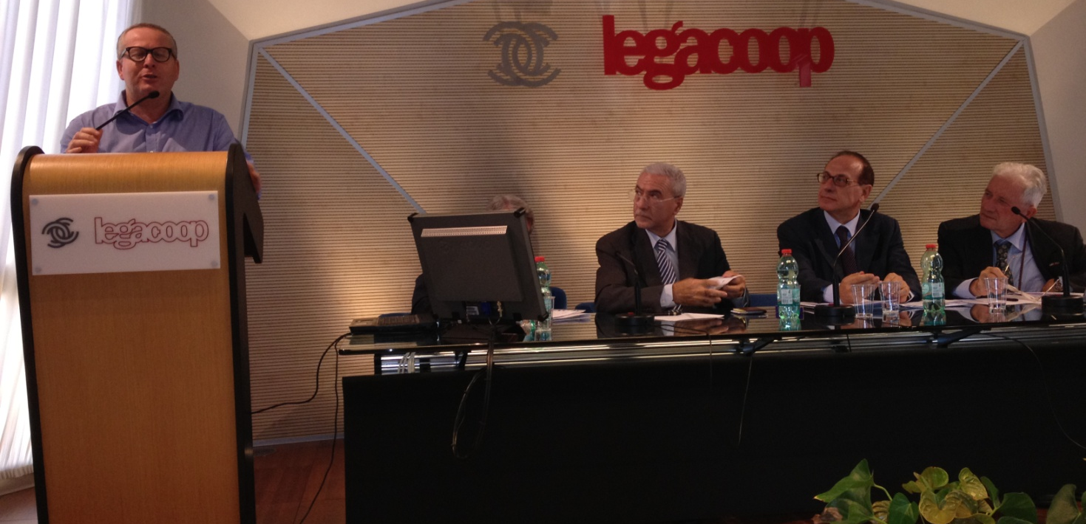
Promotore, fra gli altri, di tantissime attività nella promozione del movimento mutualistico piemontese, tra i quali, la produzione del primo censimento delle SOMS piemontesi iniziato nel 1984 e conclusosi nel 1989 con la pubblicazione dei relativi atti

Slide 12
ha contribuito in maniera determinante alla costituzione di un coordinamento regionale delle SOMS Piemontesi

Slide 13
attraverso il coordinamento è stato capace nel 1990 di ottenere dalla Regione Piemonte una tra le prime leggi regionali, che dessero un giusto riconoscimento alle SOMS in ambito locale e regionale, segnando anche la strada per tutte le altre SOMS delle regioni italiane;

Slide 14
è stato fra gli altri, uno dei principali artefici, delle modifiche apportate alla legge istitutrice delle SOMS, la 3818 del 1886, e dei successivi decreti di adeguamento, che lo hanno visto come un attento conoscitore esperto delle problematiche legislative, amministrative e sociali dei nostri sodalizi, nei confronti dei ministeri di competenza

Slide 15
Per un decennio è stato Presidente della Fondazione Centro per lo studio e la documentazione delle Società di mutuo soccorso del Piemonte
e Vice Presidente Nazionale della FIMIV;

Slide 16
Il Consiglio Direttivo del CO.RE.SI. SOMS-SMS il 22/06/2013 a Santa Ninfa, ratificato dall’Assemblea dei Soci il 21/07/2013 a Santo Stefano di Camastra
Ha conferito a
Sebastiano Solano
La nomina di
“Socio Onorario”

Slide 17
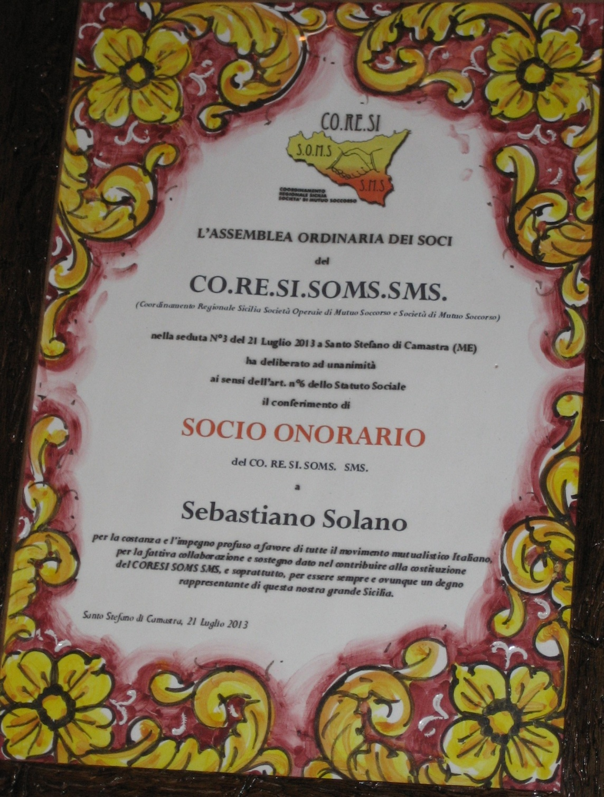
«Per il costante impegno profuso a favore di tutto il movimento mutualistico Siciliano, per la fattiva collaborazione e sostegno dato nel contribuire alla costituzione del CO.RE.SI. SOMS-SMS e soprattutto per essere sempre ovunque un degno rappresentante di questa nostra grande Sicilia»

Slide 19
È stato, innanzitutto, una persona speciale, garbata, gentile, umana, con la quale è stato facile confrontarsi, scontrarsi e condividere tanti di quei argomenti, sociali, economici, politici e solidaristici, che sicuramente hanno arricchito quanti hanno avuto il piacere e l’onore di averlo conosciuto

Slide 20
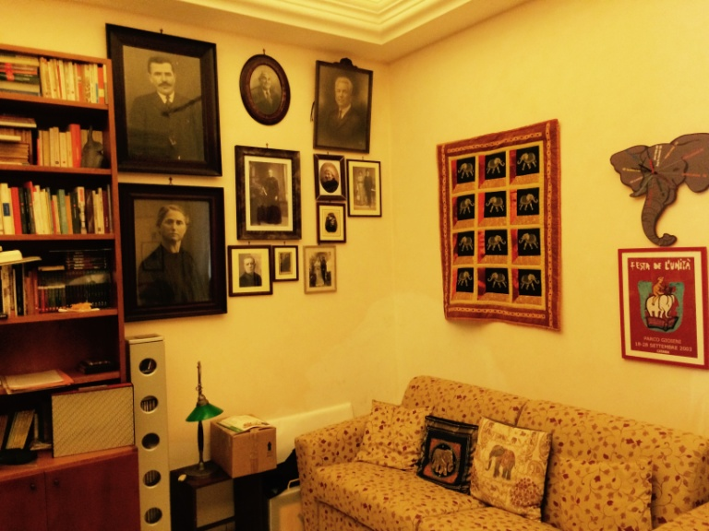
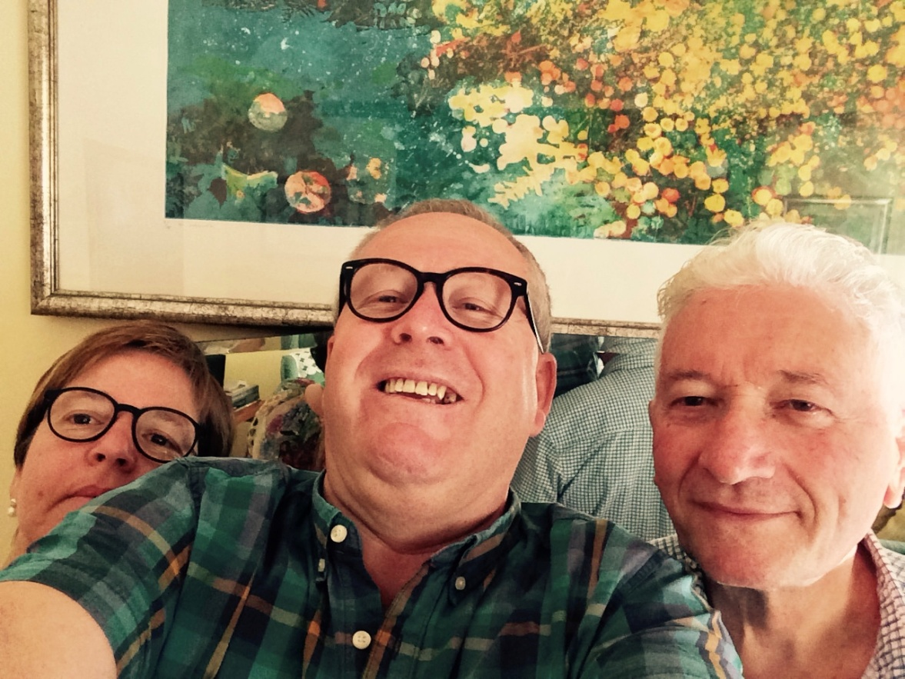
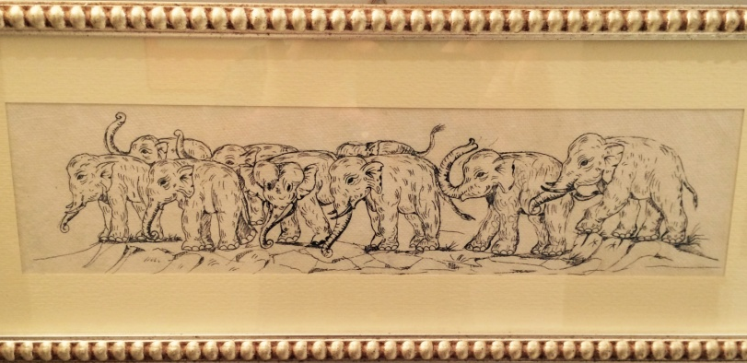
Condividevamo tante cose, fra le altre, la collezione dei «Liotri»

Slide 21
È morto a Torino il 15/05/2023

Slide 22
Ciao Sebastiano……..
Sei stato un amico di noi tutti.
Il tuo esempio è stato per noi la strada da seguire nella solidarietà del mutualismo siciliano.
Grazie
Peppe Bivona
Caltanissetta, 24/03/2024

